Slide 1




PHÒNG GD&ĐT QUẬN LONG BIÊN
TRƯỜNG TIỂU HỌC ÁI MỘ B
Nhiệt liệt chào mừng các bạn học sinh
Môn: Tin Học
Khối 3 – Tuần 22

Slide 2
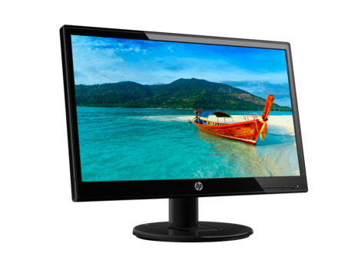
TÌM HIỂU VỀ MÀN HÌNH (SGK/21)

Slide 3

1. KHÁI NIỆM
- Màn hình là một thiết bị xuất dữ liệu, cho phép xem thông tin máy tính hiển thị.
- Màn hình có nhiều kích thước, độ phân giải và loại khác nhau

Slide 4
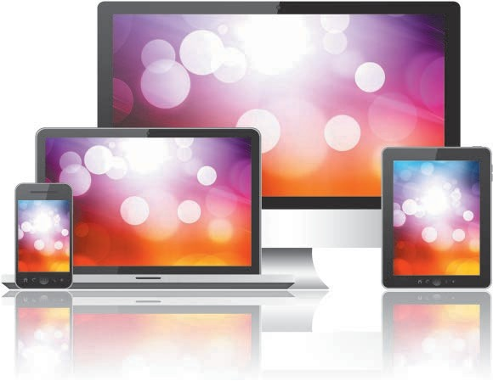
Công nghệ phổ biến nhất cho màn hình máy tính là công nghệ màn hình tinh thể lỏng (LCD), điều khiển ánh sáng bên trong một lớp tế bào tinh thể lỏng để tạo ra hình ảnh. Màn hình LCD nhỏ gọn và nhẹ, hiển thị hình ảnh rõ nét, sử dụng năng lượng hiệu quả.
Màn hình cho máy tính để bàn
Laptop
máy tính bảng
Smartphone
Màn hình LCD trên nhiều loại thiết bị

Slide 5
Em có biết?
Màn hình LCD được chiếu sáng từ phía sau của màn hình, được gọi là chiếu sáng nền.
Màn hình LCD tiêu chuẩn sử dụng đèn nền huỳnh quang, không thân thiện với môi trường. Công nghệ đó đang được thay thế bằng công nghệ điốt phát quang (LED), tạo ra độ tương phản cao hơn và tiêu thụ ít năng lượng hơn so với đèn nền huỳnh quang.

Slide 6
2. ĐỘ PHÂN GIẢI MÀN HÌNH
Màn hình hiển thị hình thành hình ảnh bằng cách kết hợp các pixel màu.
Pixel (viết tắt của phần tử ảnh) là diện tích bề mặt nhỏ nhất có thể chứa màu trên thiết bị hiển thị.
Số lượng pixel hiển thị trên màn hình được gọi là độ phân giải màn hình, xác định lượng thông tin có thể được hiển thị cùng một lúc. Độ phân giải màn hình được biểu thị bằng số pixel ngang x số pixel dọc. Ví dụ: 1366 x 768.

Slide 7
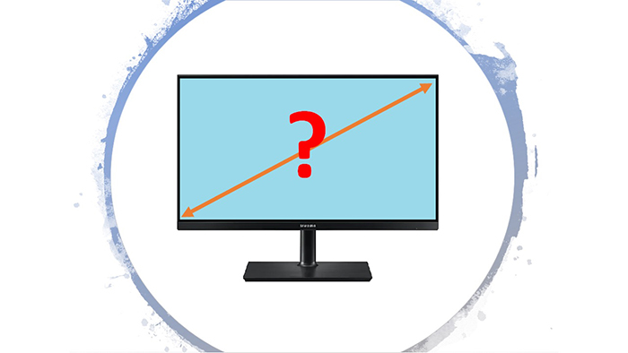
Khi mua máy tính, màn hình hiển thị hầu như luôn được đặt ở độ phân giải gốc.
Em có biết ?
Nếu mua màn hình hoặc máy tính di động, màn hình hiển thị được đo theo đường chéo từ góc này sang góc khác.
Màn hình máy tính để bàn có kích thước từ 17 đến 30 inch. Màn hình máy tính xách tay thường từ 14 đến 17 inch, trong khi màn hình máy tính bảng là từ 7 đến 10 inch.
Hầu hết các màn hình hiện nay là màn hình rộng, có nghĩa là chúng sử dụng tỷ lệ khung hình (tỷ lệ giữa chiều rộng và chiều cao) 16:9 hoặc 16:10 tương tự như Ti vi màn hình rộng.
inch

Slide 8
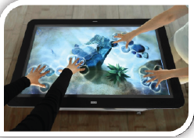
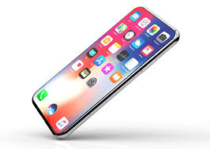
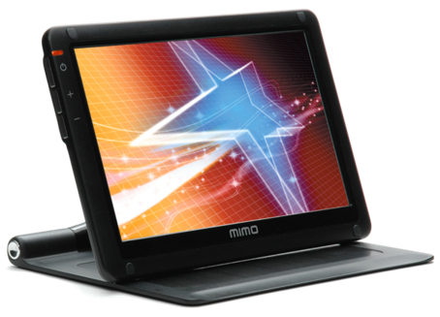
3. MÀN HÌNH CẢM ỨNG LÀ GÌ?
Là loại màn hình có thể hỗ trợ người dùng điều khiển qua các thao tác chạm bằng tay hoặc bút cảm ứng.
Lợi ích:
Giúp các thao tác trở nên trực quan.
Tăng diện tích hiển thị của thông tin.
Rút ngắn thời gian tương tác nhiều lần.
Thay đổi cách nhập liệu truyền thống.
? Gia đình Em sử dụng thiết bị nào có màn hình cảm ứng?

Slide 9
EM CẦN GHI NHỚ
Màn hình là một thiết bị xuất dữ liệu, cho phép xem thông tin máy tính hiển thị.
Màn hình có nhiều kích thước, độ phân giải và loại khác nhau
Độ phân giải (Resolution) được gọi là năng lực hiển thị hình ảnh của màn hình. Đây là thước đo dựa trên độ rõ và sắc nét của màn hình.

Slide 11
SỬ DỤNG MÁY IN (SGK/22)

Slide 12

1. KHÁI NIỆM
Máy in chuyển những gì hiển thị trên màn hình sang dạng bản in khi sử dụng lệnh in.
Các chương trình ứng dụng cho phép bạn có các lựa chọn in khác nhau như in ngang, in dọc, kích thước giấy và đặt giấy in bằng tay hoặc tự động.
Máy in là một thiết bị xuất.

Slide 13
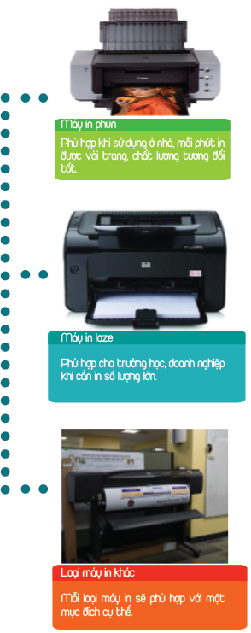
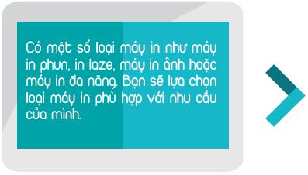
2. CÁC LOẠI MÁY IN
Có một số loại máy in như máy in kim, in phun, in laser, in ảnh hoặc máy in đa năng. Bạn sẽ lựa chọn máy in phù hợp với nhu cầu của mình.

Slide 14
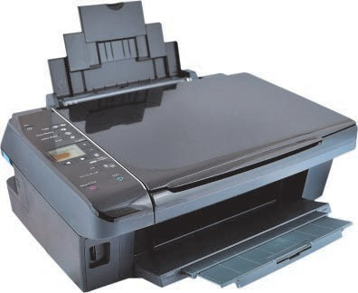
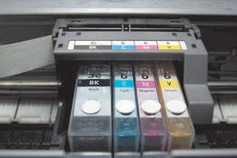
Máy in phun:
Là một máy in tạo ra văn bản và hình ảnh bằng cách phun mực lên giấy.
Mực được chứa trong các hộp mực, thường là hộp mực đen và hộp mực màu.
Là loại máy in phổ biến nhất đối với gia đình vì giá cả phải chăng, nhỏ gọn và cho ra màu chất lượng tốt.
© Natthawat Wongrat/Shutterstock

Slide 15
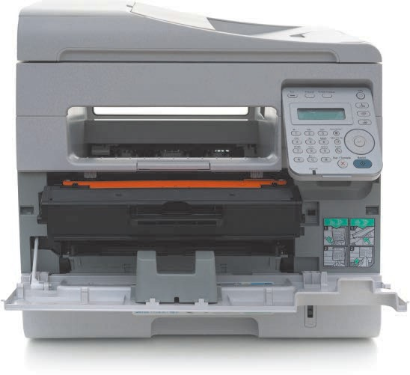
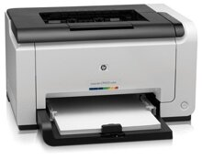
Máy in laser:
Là một máy in tạo ra văn bản và hình ảnh bằng chùm tia laser sẽ khắc văn bản và hình ảnh trên trống như một dạng tích điện.
Bản in chất lượng cao, nhanh hơn máy in phun.
Rất phổ biến với doanh nghiệp, trường học và những người cần sản xuất số lượng lớn tài liệu in.
Trống

Slide 16
MỘT SỐ LOẠI MÁY IN KHÁC

Slide 17
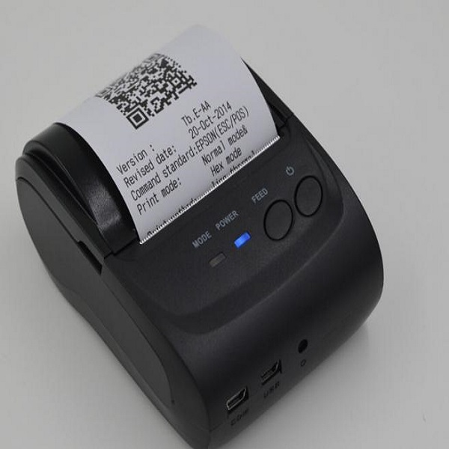
Máy in di động là một máy in nhỏ, chạy bằng pin, chủ yếu được sử dụng để in từ máy tính di động, bao gồm cả máy tính bảng và điện thoại thông minh.

Slide 18
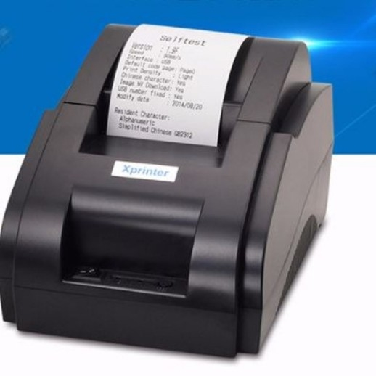
Các cửa hàng bán lẻ, các trạm xăng, thường in hóa đơn bằng Máy in nhiệt.

Slide 19
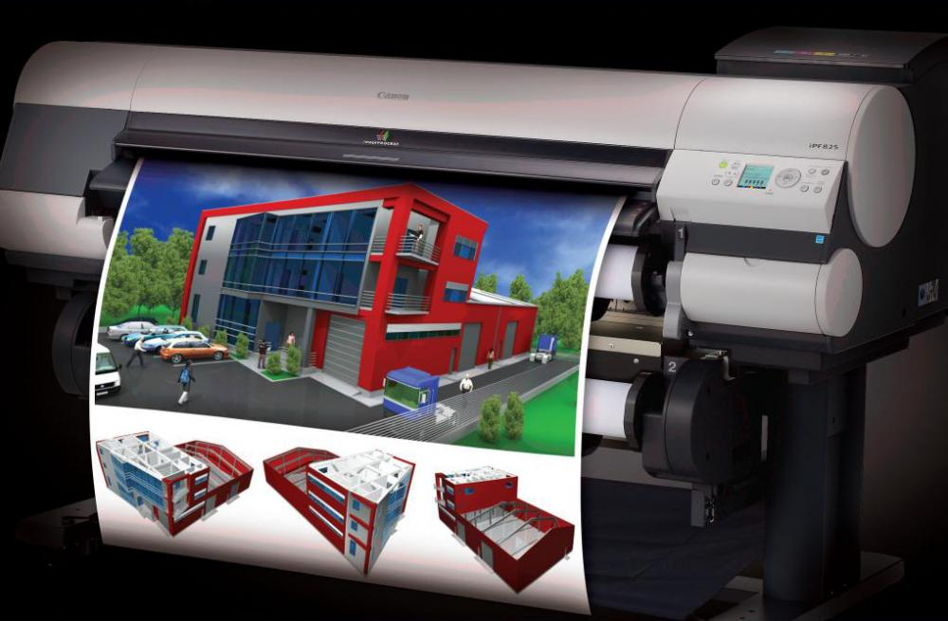
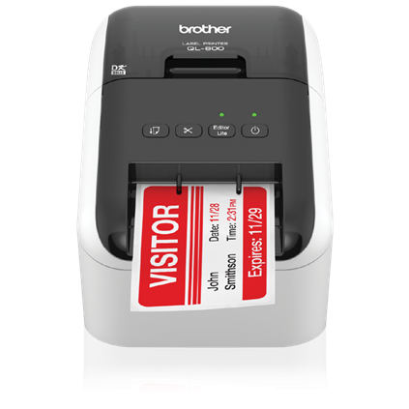
Máy in nhãn hàng hóa
Máy vẽ và máy in khổ lớn thường sử dụng cho Các kỹ sư, kiến ​​trúc sư và nghệ sĩ đồ họa

Slide 20
3. THỰC HÀNH SỬ DỤNG MÁY IN

Slide 21
EM CẦN GHI NHỚ
Máy in là thiết bị xuất.
Có nhiều loại máy in tùy thuộc vào nhu cầu sử dụng.
2 loại máy in phổ biến là máy in phun và máy in laser.
Các chương trình ứng dụng cho phép bạn có các lựa chọn in khác nhau như in ngang, in dọc, kích thước giấy và đặt giấy in bằng tay hoặc tự động.
Lệnh in: nhấn đồng thời 2 phím CTRL + P.

Slide 22
Cảm ơn các bạn học sinh đã chú ý theo dõi bài học
Hẹn gặp lại các em ở tuần học sau!

